Slide 1
Московская архитектурная школа. Раннемосковское зодчество.
Собор спаса Нерукотворного Спасо-Андронникова монастыря
Составила учитель ГБОУ СОШ № 1138 Халилова О.В

Slide 2
Ренессансные черты в ансамбле Московского Кремля
Успенский Собор. Архангельский собор
Новый тип Шатрового храма
Церковь Вознесения в Коломенском

Slide 3
Крестово-купольным называется храм, который обладает следующими свойствами: он прямоугольный или крестообразный в плане, с внутренними столбами-опорами, перекрыт системой цилиндрических сводов, образующих в плане крест, в средокрестии которого на четырех столбах через систему парусов размещается световая глава (барабан и купол).

Slide 4
Храм может быть четырех-, шести-, восьмистолпным и т. д.

Slide 5
В древних русских храмах столбы имели крестчатый план (в сечении – крест). На их выступы опирались подпружные арки.

Slide 6
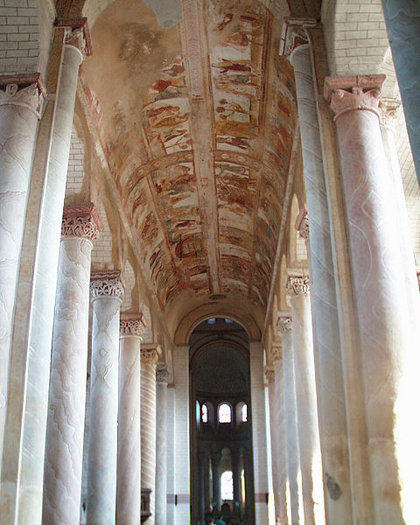
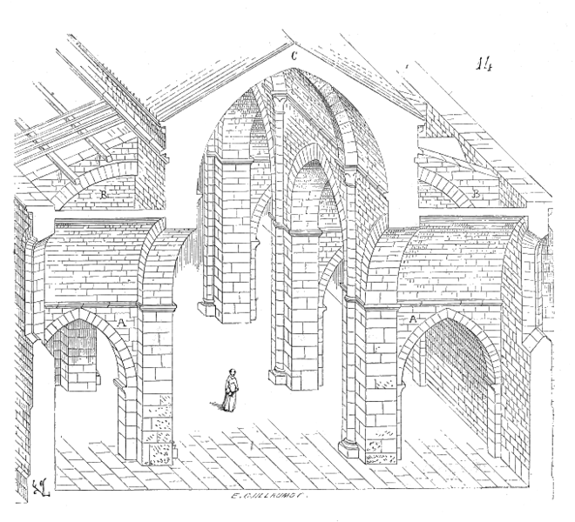
Неф (фр. nef, от лат. navis — корабль)
вытянутое помещение, часть интерьера (обычно в зданиях типа базилики), ограниченное с одной или с обеих продольных сторон рядом колонн или столбов, отделяющих его от соседних нефов^{[1]}.

Slide 7
Кокошник - архитектурный декоративный элемент,применяемый в русской церковной архитектуре XVI-XVII вв. полукруглая или килевидная ложная закомара Кокошники располагаются на стенах, сводах, а также уменьшающимися кверху ярусами у оснований шатров и барабанов глав православных церквей

Slide 8
Киворий – шатер на колоннах, который в византийских храмах устанавливали над престолом в алтаре, акцентируя на нем внимание

Slide 9
Конструкция древнерусского крестово-купольного храма отчетливо читается и снаружи. В русской традиции покрытия укладываются по сводам. Поэтому на фасадах мы видим полуцилиндрические очертания торцов сводов. Эта полукруглая линия, завершающая часть фасада храма между лопатками и обычно служащая основанием кровли, называется закомарой, а покрытие называется позакомарным

Slide 10
Вертикальная часть стены, ограниченная лопатками, называется пряслом.

Slide 11
Верхняя часть прясла, ограниченная закомарой, называется тимпаном.

Slide 12
Собор Спаса Нерукотворного Спасо-Андронникова монастыря в Москве (1410-1427)

Slide 13
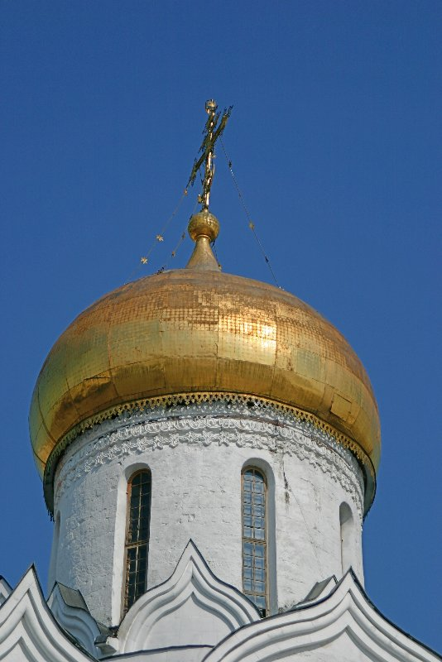
Собор рождества Богородицы. Савинно-Сторожевский монастырь

Slide 14
Ренессанс – французское название переломной исторической эпохи в развитии итальянского, а затем европейского искусства XV-XVI вв, ориентированного на античность и греческий ордер.

Slide 15
Успенский собор Московского Кремля (1475-1479)

Slide 16
Успенский собор Московского Кремля (1475-1479)

Slide 17
Успенский собор Московского Кремля (1475-1479)

Slide 18
Архангельский собор Московского Кремля (1508)

Slide 19
Архангельский собор Московского Кремля (1508)

Slide 20
Архангельский собор Московского Кремля (1508)

Slide 21
Церковь Вознесения в Коломенском (1531) Москва

Slide 22
Церковь Вознесения в Коломенском (1531) Москва

Slide 23
Задание на дом:
Творческое задание
Составьте рассказ в любом жанре с обязательным включением а него описания храмов: собора Св.Софии в Константинополе, церкви Покрова на Нерли, Успенского собора Московского Кремля, церкви Вознесения в Коломенском.

